Slide 1
FORSØG MED DOping
1.g biologi
23. Marts 2022

Slide 2
I skal designe et forsøg med Doping
Kriterier for forsøget:
Det skal undersøge virkningen af en måde at dope sig på
Det skal være med lovlige stoffer og inden for det helbredsmæssigt forsvarlige
Det skal udføres i praksis de næste gange af elever i 1.c – evt. hjemme også?
Der skal være målbare (kvantitative data) og suppleres med kvalitative data (fx interview med fokus på følelse i kroppen og den mentale følelse)
Forsøget skal dokumenteres med billeder og forsøgsbeskrivelse i modulet. Hvem gør hvad, hvem skaffer fx kaffe med og uden koffein, energidrik med eller uden koffein eller hvad I vælger at undersøge effekten af.
Placebo-effekten skal afdækkes

Slide 3
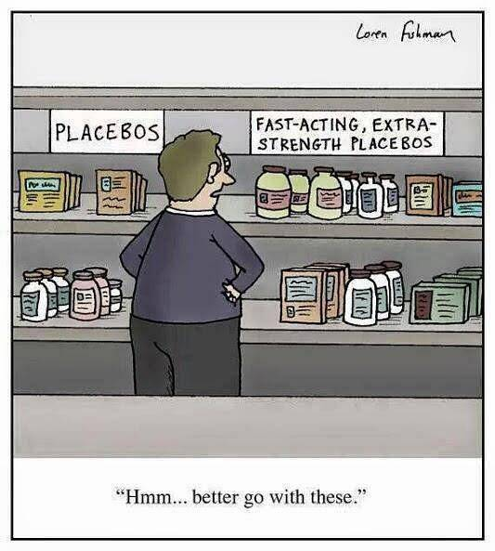
placebo
Hvis du tror at du får noget virksomt, vil det virke….
Blindet – du ved ikke om du får det virksomme stof eller ej
Dobbeltblindet – den, der udleverer det virksomme stof, ved ikke om det et virksomt eller ej
Randomiseret – tilfældigt

Slide 4
Det kvalitative interview
Det laves på dansk såvel som på jeres andet fremmedsprog

